Slide 1
一個餐廳是一個物件，包括多個屬性，名稱、地點、......
[ {餐廳1}, {餐廳2}, {餐廳2}, {餐廳3}, {餐廳4}, {餐廳5},....]
[
{餐廳1} , {餐廳2},
{餐廳2} , {餐廳3},
{餐廳4} , {餐廳5},....
]
上面是 物件陣列
以物件陣列方式取得所需全部餐廳資料，每家餐廳一個物件
手機端 網路存取 程式
伺服器
網路存取
資料庫
手機端 TableView以indexPath.row當作索引值
取得餐廳物件，將餐廳物件屬性，例如 餐廳名稱、地點、...放入cell顯示

Slide 2
手機端 網路存取 程式
伺服器
網路存取
資料庫
使用4個陣列 var restaurantNames :[String] //餐廳名稱
var restaurantImages :[String] //餐廳影像檔名
var restaurantLocations :[String] //餐廳地點
var restaurantTypes :[String] //餐廳形態
手機端 TableView以indexPath.row
當作這4個陣列索引值
取得餐廳 資料放入cell顯示

Slide 3
view1=View1()
這些view1 全部都是指向 同一個記憶體位置
也就是同一個物件
view1
餐廳名稱=麥當勞
view2( )
view1
改成
餐廳名稱=麥当勞
.印餐廳名稱
View2( )
view1
view1

Slide 4
restaurantNames
restaurantImages
restaurantLocations
restaurantTypes
手機端 網路存取 程式
伺服器
網路存取
資料庫
手機端 顯示程式

Slide 5
啟動
接收人造衛星的信號 計算出經緯度
1 建立 CLLocation Manager
CLLocationManager
CLLocation Manager
2 設定 CLLocation Manager的參數
3 啟動 CLLocation Manager
4 CLLocation Manager 一計算出來經緯度就呼叫 locationManager
class ViewController: UIViewController,CLLocationManagerDelegate{
因為類別有加CLLocationManagerdelegate， 所以類別內有這個方法locationManager 因此可以被委派
func locationManager(_ manager: CLLocationManager, didUpdateLocations locations: [CLLocation]){
locations裡面帶有經緯度，可以拿來定位手機
}

Slide 6
練習一 從本地端JSON檔 抓餐廳資料放到手機顯
練習二 從遠端伺服器 抓餐廳資料放到手機顯示
遠端伺服器
資料庫
本地端的JSON 檔案
經過網路
jsonParsingFromFile()
jsonParsingFromURl()
NSData
startParsing(data :NSData)
三個陣列（餐廳名稱、形態、地址)
Cell for row 提供資料給 TableView 顯示

Slide 7
下面是某一段程式碼
伺服器
回應資料
A 使用者點了功能
需要向伺服器要一點資料
Request
C步驟要不要等收到回應資料，再去執行步驟D印出來？
不等→非常有可能C還沒收到，就執行D要印出回應資料，當然是沒得印
等→等多久？萬一回應資料必須查詢上億筆資料才能得到結果回傳總共花了1分鐘，這1分鐘，E步驟不會執行，所以使用者不管他怎麼點，手機都不會有回應，這樣好嗎？
B Session 發出 Request
C 接收伺服器回應的資料
D 印出回應資料
E 使用者繼續點其他功能

Slide 8
單一執行緒
兩個執行緒
A 使用者點了功能
需要向伺服器要一點資料
A 使用者點了功能
需要向伺服器要一點資料
主執行緒
B Session 發出 Request
B Session 發出 Request
新增的執行緒
Request
主執行緒
Request
C 接收伺服器回應的資料
伺服器
主執行緒
C 接收伺服器回應的資料
新增的執行緒
回應資料
D 印出回應資料
主執行緒
回應資料
D 印出回應資料
E 使用者繼續點其他功能
E 使用者繼續點其他功能

Slide 9
相簿
相機
2 指定來源
.sourceType = .photoLibrary
.sourceType = .camera
UIImagePickerController
1 啟動他
指定這個類別 為delegate
3 取得影像之後 呼叫這個方法 來處理所取得的影像
類別加上 UIImagePickerControllerDelegate 所以類別內有這個方法
所以具備當UIImagePickerController
的delegate的資格
private func imagePickerController(){
處理 UIImagePickerController 傳回來的影像
}

Slide 10
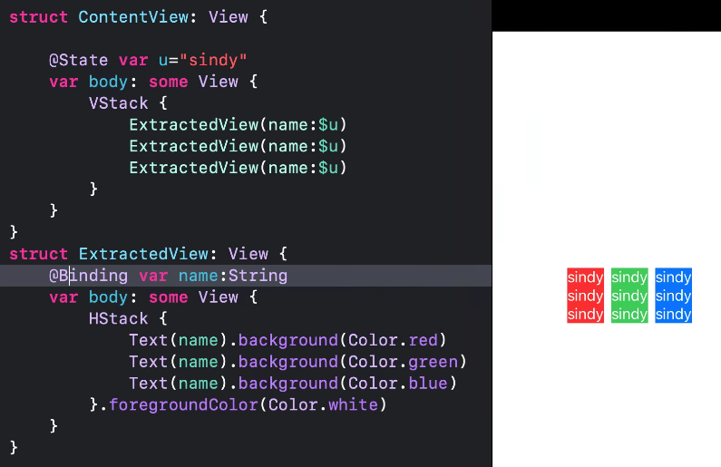
記得加$
不要預先給值

Slide 11
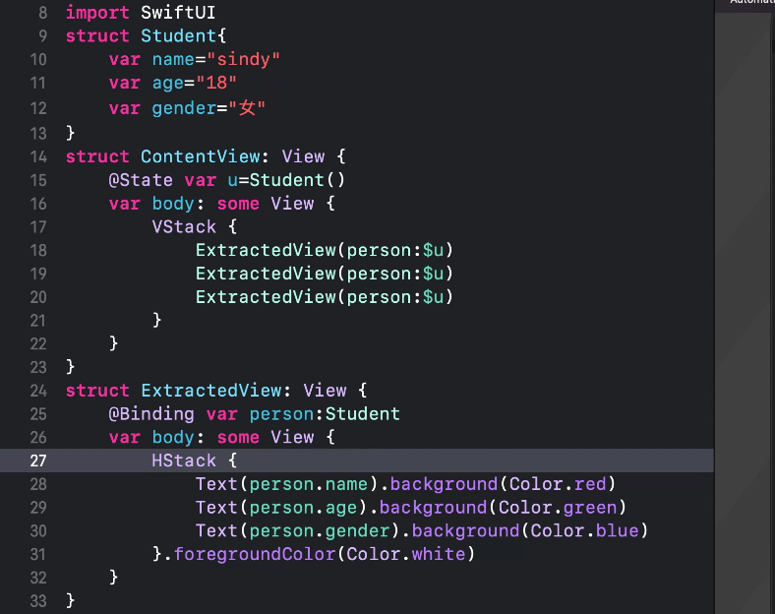
有括弧是建構
沒括弧是宣告

Slide 12
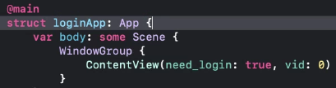
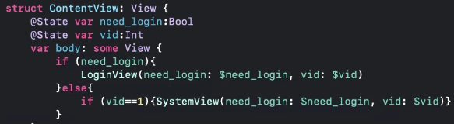

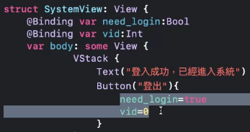

主程式
ContentView(need_login:true, VID=0)
1 AP起始 需要登入
Need_login=true VID=0
ContentView
Need login?
其他的VID
False
True
VID=1
4 進去主系統畫面
2 進去LOGINVIEW
LoginView VID=0
SystemView
系統主畫面 VID=1
3 按下登入，帳密正確
Need_login=false 已登入
Vid=1 進去主系統畫面
5 按下登出，回到loginVIEW
Need_login和 VID 都binding在一起 只要一改變 顯示的view就跟著變

Slide 13
已 登入?
Yes
更改 餐廳搜尋條件
打開App
餐廳 詳細資料
No
TYPE
餐廳列表
Location
餐廳地圖
Apple Map 導航
登入成功
登入
餐廳電話
重新登入
撥店家電話
註冊
觀看評論
給評論
給star
評論列表
會員註冊
新增餐廳
修改會員資料
註冊成功

